Slide 1
Рекомендации по внешнему виду для сотрудников ресепшн

Slide 2
03
13
Фасоны
Аксессуары и украшения
04
14
Предметы одежды
Прическа и макияж
07
15
Цвет
Какая одежда и обувь неуместны на рабочем месте
12
Принты

Slide 3
Фасоны
Главным правилом является гармоничность и опрятность одежды. Недопустимо присутствие на рабочем месте два дня подряд в одном и том же комплекте одежды.
Рекомендуется прямой или слегка приталенный крой. Сильно облегающие фигуру, ультраобтягивающие и расклешенные фасоны следует исключить.
Рукава должны быть удлиненными, а плечи — закрытыми. Не должно быть глубоких вырезов горловины.
Минимальная длина юбки — 7 см выше колена, идеальная — 3 см выше или ниже колена, модели не должны иметь откровенных разрезов; не рекомендуется также длина юбки «в пол».
Допустимо использование моделей брюк классических фасонов со средней или высокой посадкой, сочетающихся по цвету с основным нарядом. Джинсы не рекомендуются.
На рабочем месте стоит отказаться от вещей с кружевом, оборками, бисером, пайетками, стразами, металлическими заклепками и прозрачными вставками.
Все детали образа должны быть сдержанными, лаконичными. Важно, чтобы одежда держала форму, а силуэтные линии не слишком выделялись.

Slide 4
Предметы одежды
Для того, чтобы выглядеть всегда свежо, не затрачивать на составление комплектов одежды много времени, можно обзавестись базовыми вещами для офисного дресс-кода:
платьем-футляр, которое хорошо комбинируется с разными вещами;
несколькими блузками — они могут иметь отложной воротник, воротник-стойку, защипы;
парой светлых рубашек, сочетающихся как с брюками, так и со строгими юбками;
юбкой-карандаш и плиссированной юбкой приемлемой длины;
костюмом-двойкой с прямыми или немного зауженными брюками;
легким пиджаком или кардиганом.
Офисный дресс-код не должен ограничиваться черно-серой цветовой гаммой. Вполне допустимы белый, жемчужный, бежевый, персиковый, светло-голубой, светло-сиреневый, розовый цвета.
Из обуви отличным вариантом могут стать туфли-лодочки на невысоком каблуке в спокойной цветовой гамме без излишней фурнитуры.

Slide 5
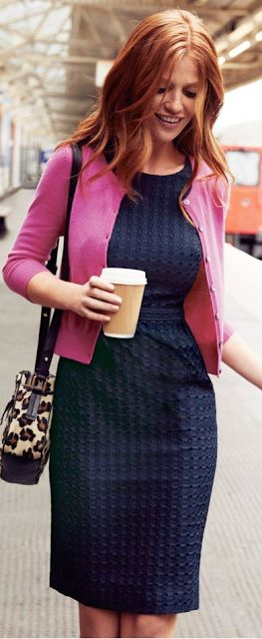
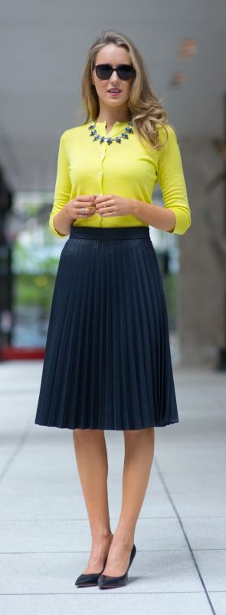
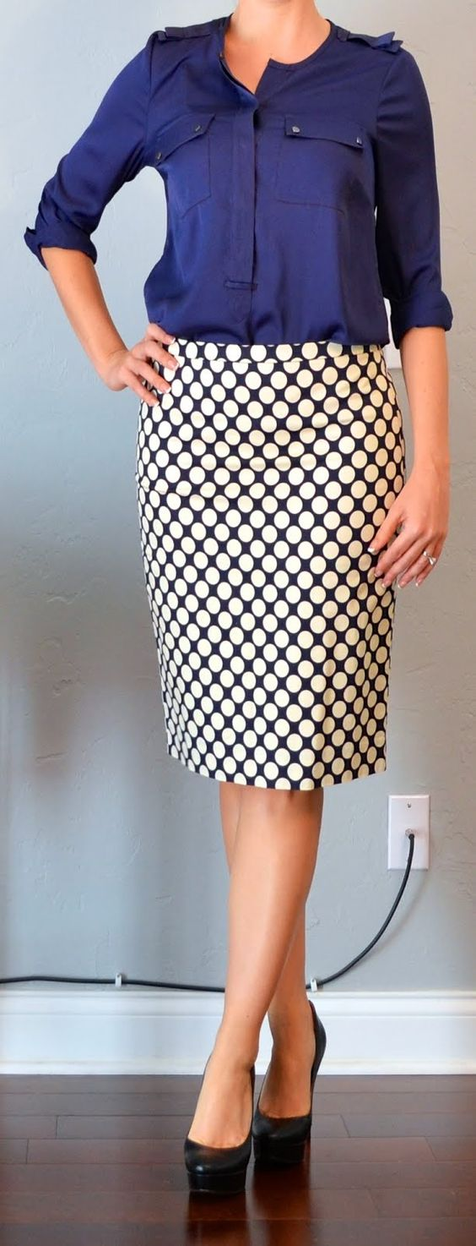
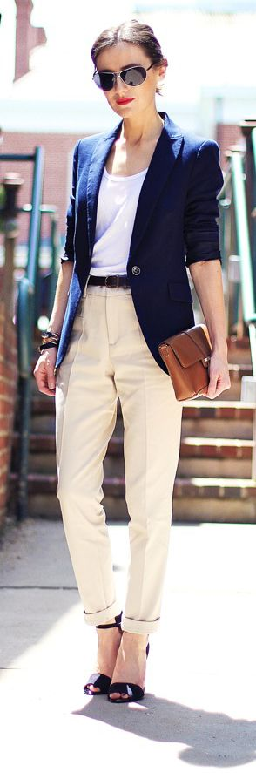
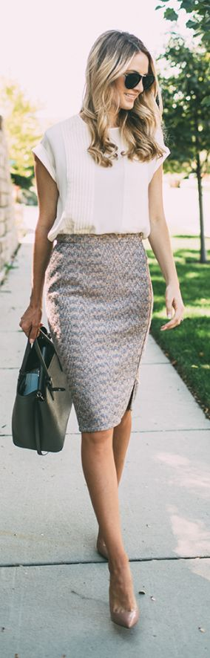
Фасоны (1/2)

Slide 6
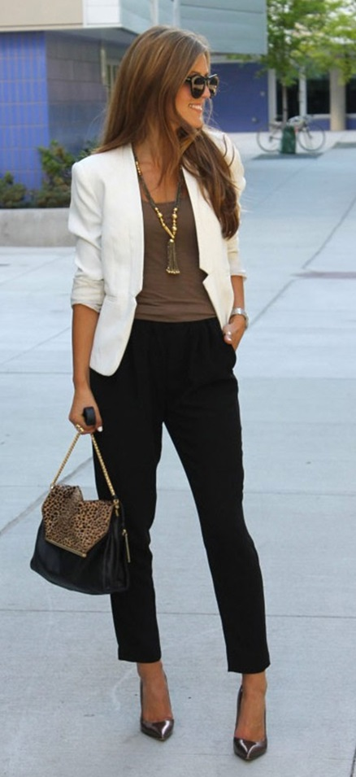
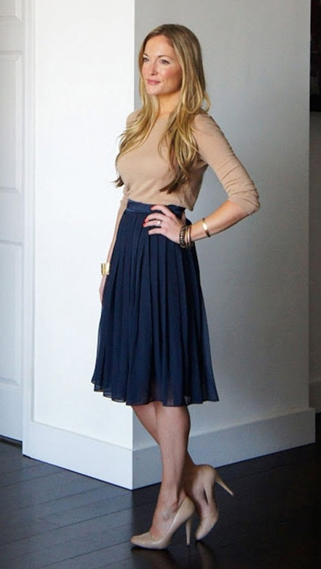
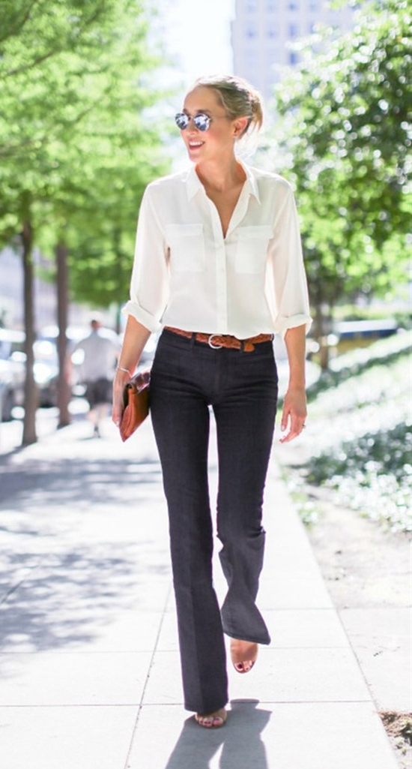
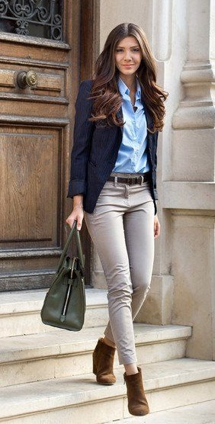
Фасоны (2/2)

Slide 7
Цвет
Рекомендуется подбирать одежду благородных или нейтральных цветов: бордовый, серый и темно-синий, а также разновидности коричневого. Расцветка не была слишком кричащей и броской. Актуальны сдержанные светлые и пастельные оттенки.
В одном комплекте желательно сочетать не более 3-х различных цветов.
Предпочтительно выбирать цвета холодной палитры (создают строгое, интеллектуальное впечатление), не слишком темные, не слишком светлые.

Slide 8
Цвет
Предпочтительнее подбирать цветовые сочетания невысокой контрастности в одном комплекте одежды. Такие сочетания создают располагающее к общению впечатление.
Пример невысокого цветового контраста (располагающее впечатление):
Пример высокого цветового контраста (более строгое впечатление):

Slide 9



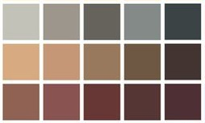


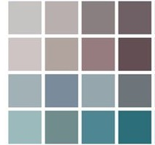


Образцы рекомендуемых цветов

Slide 10
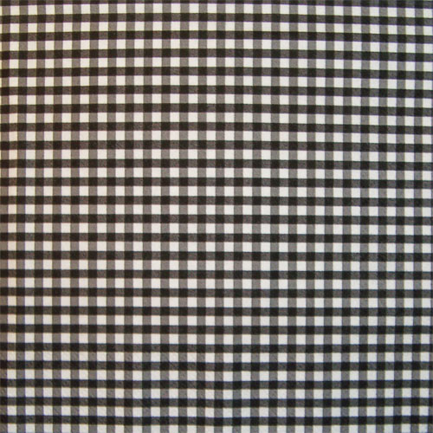
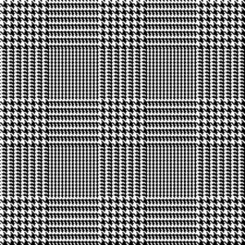

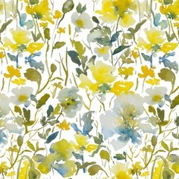
Принты
В офисе уместны геометрические принты: полоска, клетка, ромб, «гусиная лапка». В одном комплекте одежды желательно использовать не более одного вида принта (остальные части комплекта должны быть однотонными).
Присутствие флоральных (цветочных) принтов не рекомендуется.

Slide 11
Аксессуары и украшения
В аксессуарах отдавать предпочтение не количеству, а качеству. Предпочтительны украшения из благородных металлов. Бижутерию тоже можно использовать, но обязательно очень высокого качества.
Выбранные украшения не должны быть броскими, а наоборот – скромными и стильными, некрупными, близкими к классическому стилю.
Неуместны объемные, тяжелые, звенящие, броские украшения и аксессуары: крупные, чрезмерно декорированные пояса, яркие платки, украшенные ободки для волос, украшения в этническом стиле, в стилистике различных субкультур.
Общее количество украшений не должно превышать 3 предмета (например, пара серег, кольцо, кулон).

Slide 12
Прическа и макияж
Макияж должен быть аккуратным и неброским. Чрезмерное количество макияжа недопустимо, как и его полное отсутствие.
В маникюре и прическе, как и в макияже, следует избегать всего чересчур яркого, чрезмерно креативного, искусственного.
Сдержанный дневной визаж, ухоженная опрятная прическа с классическим маникюром идеально поддержат образ.

Slide 13
Какая одежда и обувь неуместны на рабочем месте
Прозрачная одежда
Брюки с низкой посадкой, капри, бриджи, шорты
Одежда и обувь спортивного стиля
Бретели бюстгальтера не должны быть видны, нижнее белье не должно быть заметно под одеждой
Слишком открытая одежда – глубокие вырезы очень короткие юбки, платья с открытыми плечами, одежда, открывающая живот, топы и майки на бретелях
Открытая обувь не строгого стиля: шлепанцы, сланцы, вьетнамки, сабо, сандалии и пр.
Слишком высокие шпильки, туфли на огромной платформе
Не приемлемо посещать рабочее место в одном комплекте подряд пару дней.
Недопустимо обилие украшений (более 3х предметов)
Не приемлемо использование чрезмерно ярких принтов, кричащих аксессуаров
Неопрятный внешний вид, неаккуратная прическа, слишком броский макияж

